Slide 1
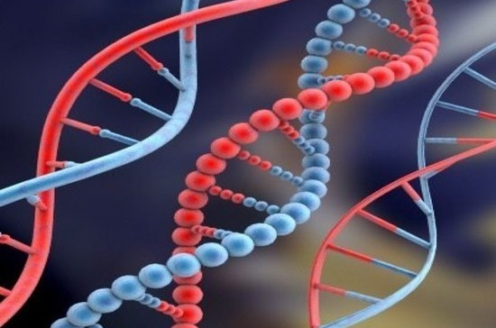
Основи генетики людини. Методи вивчення генетики людини
генеалогічний метод
біохімічний
цитогенетичний
близнюковий
метод дерматогліфіки
популяційно-статистичний
метод гібридизації соматичних клітин
метод моделювання
медико-генетичне консультування
ДНК-діагностики

Slide 2
Основи генетики

Slide 3
Алельні гени – це гени, що перебувають у різних станах, але займають одне і те саме місце (локус) у хромосомах однієї пари та визначають різні стани певної ознаки.
Домінантний алель – алель, який у присутності іншого завжди проявляється у формі кодованого ним стану ознаки.
Рецесивний алель – алель, який у присутності домінантного не проявляється.
Генотип – сукупність генетичної інформації, закодованої в генах клітини або
організму.
Генофонд – сукупність генів особин певної популяції або виду.
Геном – сукупність генів, які містяться в гаплоїдному наборі хромосом клітини організмів певного виду.
Фенотип – сукупність усіх ознак і властивостей організму, які формуються внаслідок взаємодії генотипу з чинниками навколишнього середовища.
Гомозиготною – (від грецького ομος – рівний, однаковий та ζυγωτος – сполучений разом) – називають диплоїдну клітину (особину), гомологічні хромосоми якої несуть однакові алелі певного гена. АА, ВВ, СС
Гетерозиготною (від грец. – інший, – сполучений разом) – назива-
ють диплоїдну або поліплоїдну клітину (особину), гомологічні хромосоми якої містять різні алелі певного гена. Аа, Вв, Сс

Slide 4
Грегор Мендель застосував гібридологічний метод при відкритті законів успадкування ознак. Він полягає у схрещуванні (гібридизації) організмів, які відрізняються за певними станами однієї чи кількох спадкових ознак. Потомство від такого схрещування називають гібридами.

Slide 8
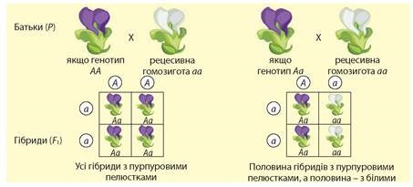
Аналізуюче схрещування

Slide 10
Генеалогічний метод полягає у створенні генеалогічного дерева родоводу, в якому прослідковують успадкування певних ознак у ряді поколінь.
Генеалогічний метод науково вперше застосував в кінці ХІХ ст.
Ф. Гальтон щоб з’ясувати родинні зв’язки та простежити за виявом нормальних і патологічних ознак серед близьких, далеких родичів у даній родині.

Slide 11
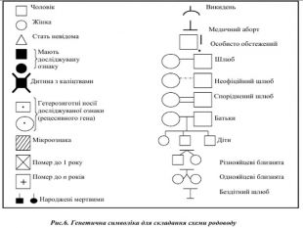
Генеалогічний метод включає два етапи: 1) збір інформації про родину; 2) генеалогічний аналіз.
Збір даних починається з пробанда – особи, родовід якої необхідно скласти. Братів і сестер пробанда називають сибсами.
Потім за допомогою символів графічно будують родовід.
Покоління позначають римськими літерами І, ІІ, ІІІ ІV з верзу до низу. Потомство одного покоління розташовують в горизонтальному ряду у порядку народження зліва направо.
У межах одного покоління сибси позначають арабськими літерами. Так кожний член родоводу має відповідний шифр ІІ-5, ІІІ-7.

Slide 13
Близнюковий метод дослідження був запропонований у 1876 році теж англійським антропологом Ф. Гальтоном. Саме він виділив серед близнят дві групи: 1) однояйцеві монозиготи ¼; 2) двояйцеві – дизиготи ¾.

Slide 14
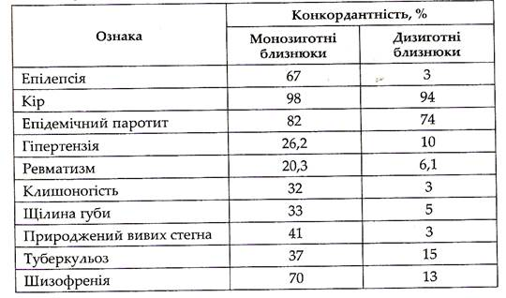
При застосуванні близнюкового методу порівнюють близнюків за зовнішніми морфологічними ознаками: колір волосся, очей, пігментація шкіри, форма носа, очей, губ, вушних раковин, візерунок пальців тощо.
Якщо досліджувана ознака є в обох близнюків, їх називають конкордатними (лат. concordare – бути подібним), а відсутність ознаки в одного з близнюків – дискордатність.

Slide 15
Цитогенетичний метод ґрунтується на мікроскопічному дослідженні хромосом. В лабораторних умовах культивують клітини мозку, культури фібробластів або лейкоцитів периферичної крові людини.

Slide 16
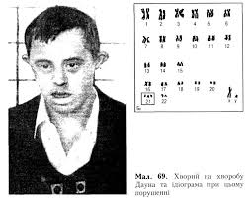
Цитогенетичний метод

Slide 17
Біохімічний метод застосовують для діагностики хвороби обміну речовин, зумовлені зміною активності окремих ферментів. При різних типах захворювання визначають безпосередньо фермент, або проміжні продукти обміну тощо

Slide 19
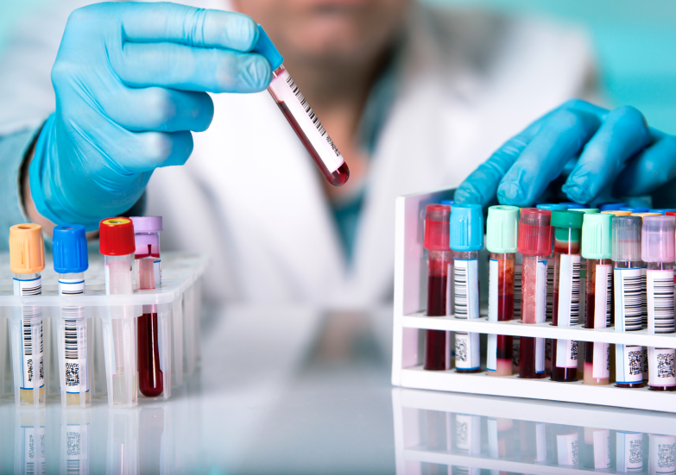
Використання скринінг-програми.
На першому етапі такої програми серед великої кількості обстежуваних виділяють ймовірно хворих зі спадковою патологією, застосовуючи експрес-методи – якісні реакції виявлення продуктів обміну у сечі, крові.
На другому етапі проводять контрольні тести, які підтверджують або відкидають відхилення результатів від норми.
Для цього використовують лабораторні хроматографічні методи визначення ферментів, амінокислот тощо.

Slide 20
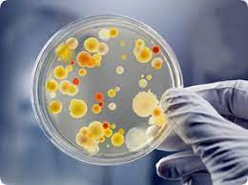
До біохімічних методів відносять і мікробіологічні тести. Вчені отримали штами мікроорганізмів за речовинами, які є основними або проміжними метаболітами у хворих з порушеним обміном. Якщо у крові або сечі є потрібна для росту мікрофлори речовина, то у чашці Петрі навколо фільтрувального паперу, просоченого метаболітами, буде активне розмноження мікробів. При тестуванні здорової людини це явище не спостерігається.

Slide 21
Популяційно-статистичний метод визначає поширення окремих генів у популяціях людей.

Slide 22
Генетики, застосовуючи універсальний метод Г. Харді і В. Вайнберга, визначають частоту генів у різних групах населення, гетерозигот – носіїв генів спадкових хвороб. За цим законом, якщо певний ген у популяції представлений домінантним - А і рецесивним – а алелями з частотами p q відповідно, то частоти можливих генотипів – АА, Аа, аа визначають як компоненти розкладу біному: (p + q)² . Тобто р² (для АА), 2 pq (для Аа), q² для (аа).
За наявності двох алелів p +q =1
(p +q )² = p² + 2рq + q² =1.
Зазвичай проводять вибіркове дослідження частини популяції, вивчають історії хвороб в архівах лікарень, пологових будинків.

Slide 23
Метод ДНК-діагностики.
У клінічній генетиці застосовують ДНК-зондову діагностику, яка дає можливість дослідити та встановити причину захворювання будь-якого походження.
ДНК-діагностику проводять за допомогою молекулярного зонда, завдяки якому можна розпізнати нуклеотидну послідовність ДНК зміненої хромосоми. Для цього виділяють незначну кількість хромосомної ДНК лімфоцита, розчленовують її рестриктозами на фрагменти, визначають у них послідовність нуклеотидів, а потім проводять гібридизацію цих фрагментів з міченою ДНК, визначають серед них гомологічні, проводять електрофорез і за відхиленням гібридологічних смуг виявляють дефекти в молекулах ДНК.
За допомогою ДНК-діагностики можна проводити ефективну пресимптоматичну, пренатальну і преімплантаційну діагностику спадкових хвороб навіть у І триместрі вагітності (гемофілії, муковісцидозу, фенілкетонурії).
За допомогою ДНК-діагностики виявляють гетерозиготне носійство патологічного гена в тих випадках, коли інші методи виявляються неефективними.
Для ДНК-діагностики можна брати будь-які клітини, а також клітини плода. В медико-генетичній консультації методом ДНК-діагностики встановлюють генетичний паспорт кожної особи.

